Slide 1
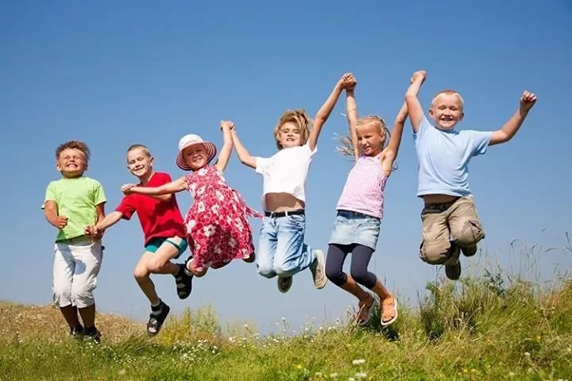
Правила безопасного поведения во время летних каникул

Slide 2
Его не вычерпать ложкой,
И не засыпать песком,
На нём не сделать дорожки,
Чтобы пройти пешком.
Оно бескрайнее, синее,
И ветры его стерегут,
А корабли красивые,
По водной глади идут.

Slide 3
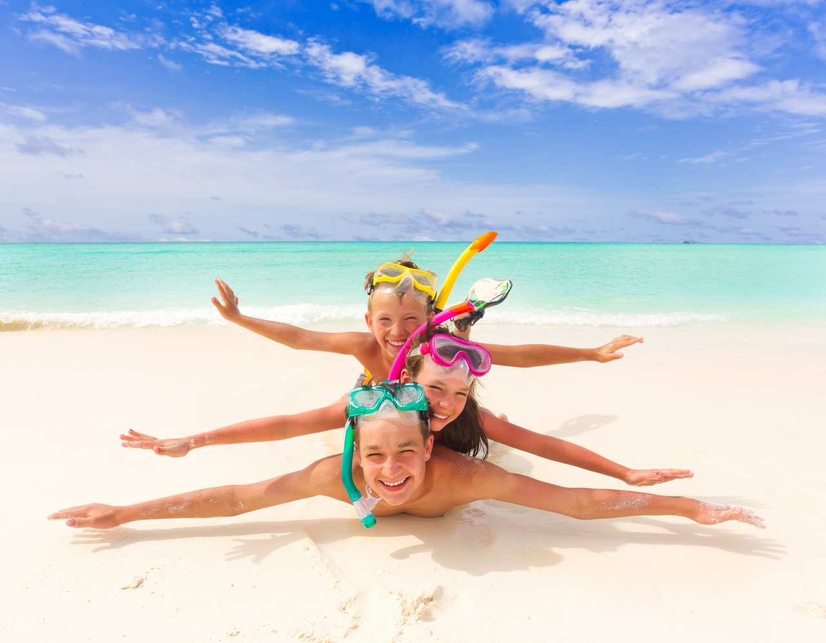
Правила поведения на воде

Slide 4
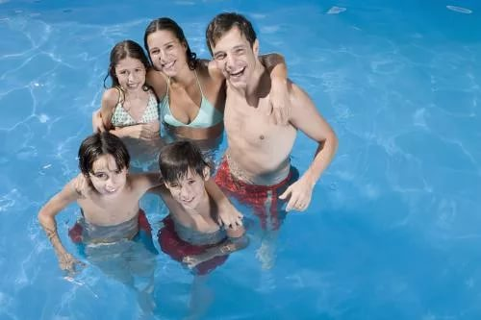
Купаться и даже просто заходить в воду можно только в сопровождении и под присмотром взрослых. Плавать в незнакомом водоеме, особенно в отсутствии знакомых взрослых людей, категорически запрещено!

Slide 5
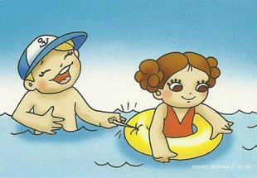
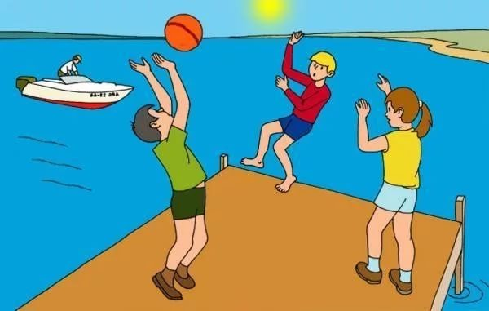
Нельзя играть и баловаться, захватывать других детей и изображать утопленников, находясь на поверхности воды. Более того, запрещается играть даже на берегу в том случае, если оттуда можно упасть в воду.

Slide 6
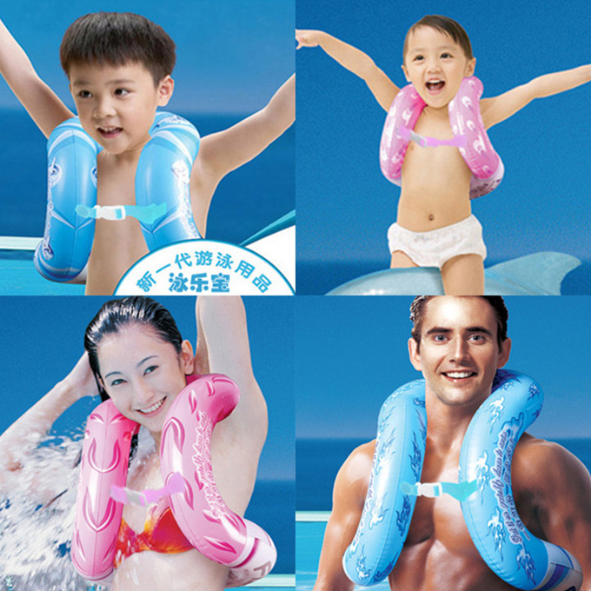
Детям, которые не умеют плавать или не слишком хорошо плавают самостоятельно, необходимо использовать плавательные круги, нарукавники, матрасы или защитные жилеты.

Slide 7
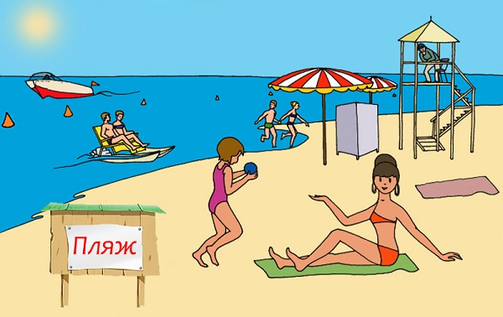
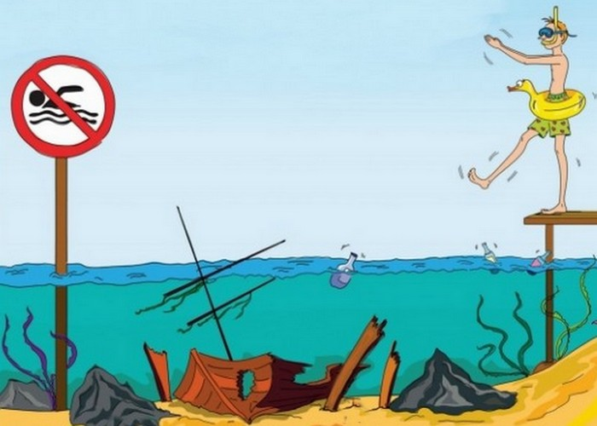
Нырять можно только в местах, которые специально для этого предназначены и оборудованы соответствующим образом. Категорически запрещается прыгать в воду с обрывов, мостов и любых других возвышений. Кроме того, нырять в незнакомом месте также может быть очень опасно, поскольку на глубине там могут оказаться коряги, крупные камни и так далее.

Slide 8
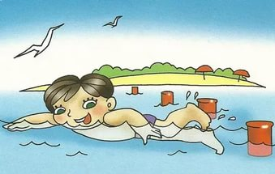
Ни при каких обстоятельствах нельзя заплывать за буйки, установленные в любом оборудованном для купания месте.

Slide 9
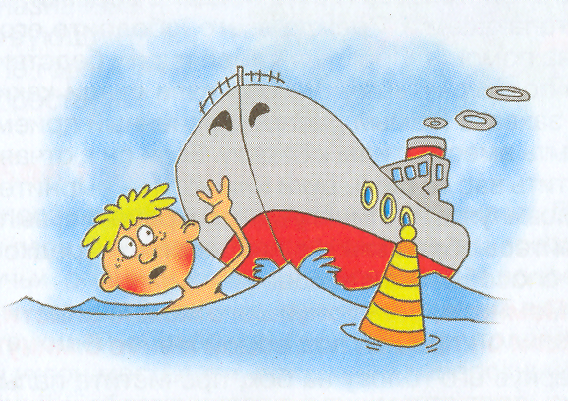
Нельзя приближаться к судну, находящемуся в движении, а также заплывать на судовой ход.

Slide 10
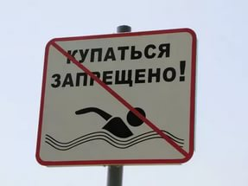
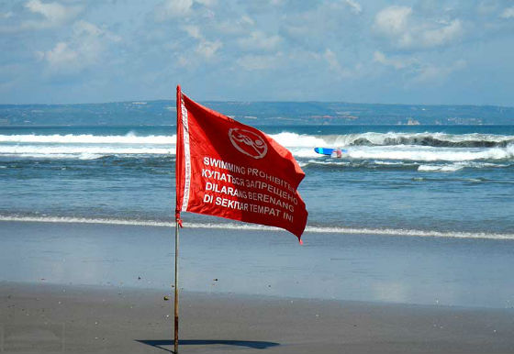
Если на пляже установлена специальная табличка «купаться запрещено», игнорировать ее категорически нельзя. В некоторых случаях подобную табличку заменяет флаг определенного цвета, например, красного.

Slide 11

Нельзя плавать, купаться и просто входить в воду при наличии любых признаков заболевания, например, повышенной температуре тела, интенсивной боли или приступах тошноты.

Slide 12
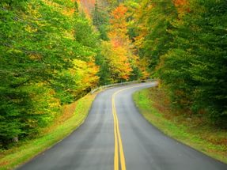
Правила поведения на дорогах

Slide 13
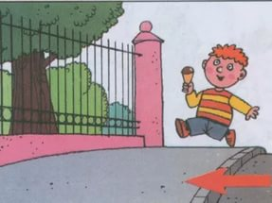
Ходите только по тротуару!

Slide 14
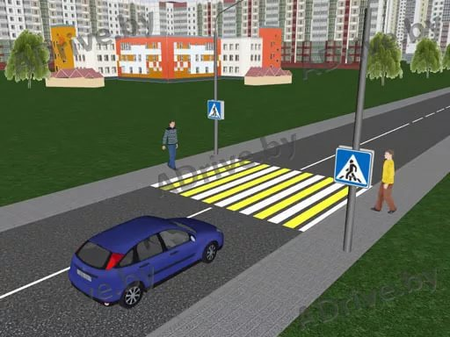
Переходите улицу в местах, обозначенных разметкой или знаками «пешеходный переход», а где их нет – на перекрестках по линии тротуаров.

Slide 15
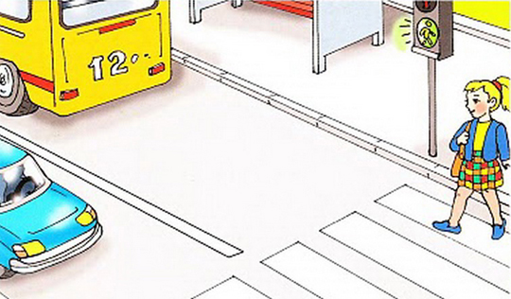
Стоящий на остановке автобус или троллейбус обходите только в разрешенных для перехода местах, соблюдайте при этом осторожность. Обходить этот транспорт спереди или сзади опасно!

Slide 16
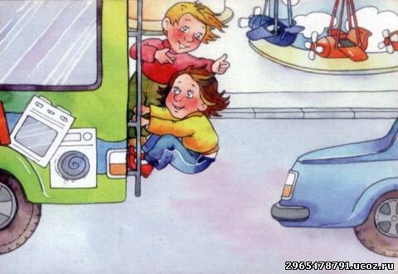
Не цепляйтесь за проходящие автомобили, не катайтесь на сцепном устройстве трамвая – это опасно для жизни!

Slide 17
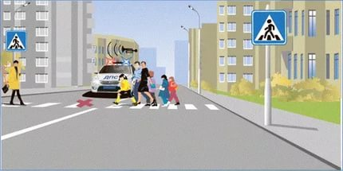
При приближении транспортных средств с включенным проблесковым маячком синего цвета или маячками синего и красного цветов и специальным звуковым сигналом не начинайте переходить улицу, а если находитесь на дороге, уступите дорогу этим транспортным средствам и незамедлительно освободите проезжую часть.

Slide 18
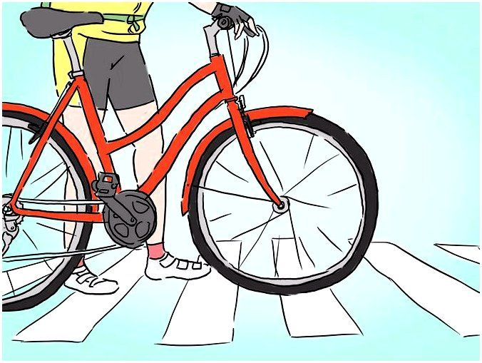
НУЖНО СЛАЗИТЬ С ВЕЛОСИПЕДА НА ЛЮБОМ ПЕШЕХОДНОМ ПЕРЕХОДЕ.

Slide 19


Slide 20


Slide 21

Детям до 16 лет нельзя находиться на улице с 22:00 до 6:00.

Slide 22


